Slide 1
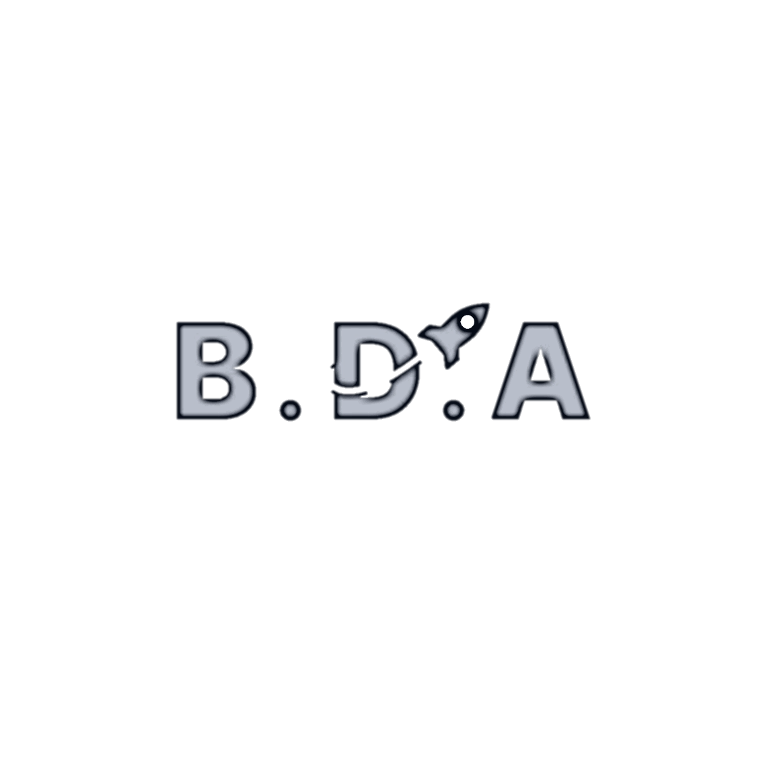

[비트코인 가격 예측]
Easy Study Project
팀명 I 01조
팀장 I 김예진
팀원 I 김지웅, 박효정, 편민우, 홍소은

Slide 2
CONTENTS
01. 프로젝트 소개
02. 프로젝트 과정
프로젝트 주제
주제 선정 이유
원리
프로젝트 코드
03. 프로젝트 결과
04. 느낀 점
실행 결과
(ex_이미지 인식 결과 캡쳐본)
프로젝트, 스터디를 진행하면서
느낀점 (팀장, 팀원)

Slide 3

01. 프로젝트 소개
프로젝트 주제
주제 선정 이유

Slide 4

01. 프로젝트 소개
[비트코인 가격 예측]
비트코인 가격의 상승
최근 비트코인 가격의 상승은 금융 시장에서 큰 관심을 끌었다. 이러한 동향에 대해 관심이 생겨 이 주제를 선정하게 되었다.
2. 공모전 참여
‘BDA ASCEND 채용 연계 공모전’의 주제도 비트코인 가격 예측이기에, 함께 참가하기 위해 공부할 겸 이 주제를 선정하게 되었다.

Slide 5
02. 프로젝트 과정
프로젝트 원리
프로젝트 코드

Slide 6
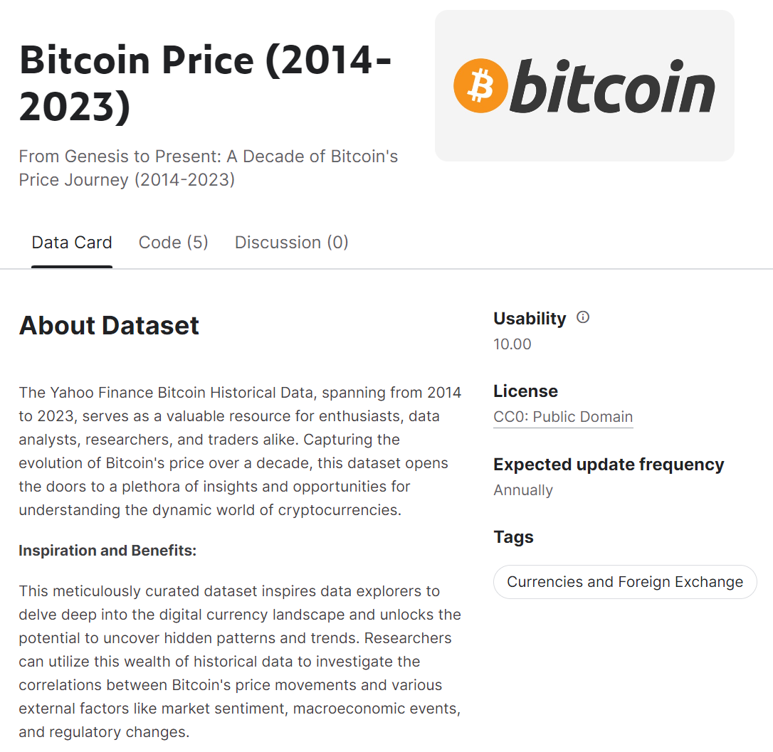
02. 프로젝트 과정
[사용한 데이터셋]
2014-09-17 부터 2023-07-20까지
하루 단위의 비트코인 가격 데이터
Open: 봉의 기간 중 처음 거래 가격
High: 봉의 기간 중 가장 높은 가격
Low: 봉의 기간 중 가장 낮은 가격
Close: 봉의 기간 중 마지막 거래 가격
Adj close: 이벤트 반영한 봉의 기간 중
마지막 거래 가격
Volume: 봉 하나의 거래량
https://www.kaggle.com/datasets/arslanr369/bitcoin-price-2014-2023/data

Slide 7
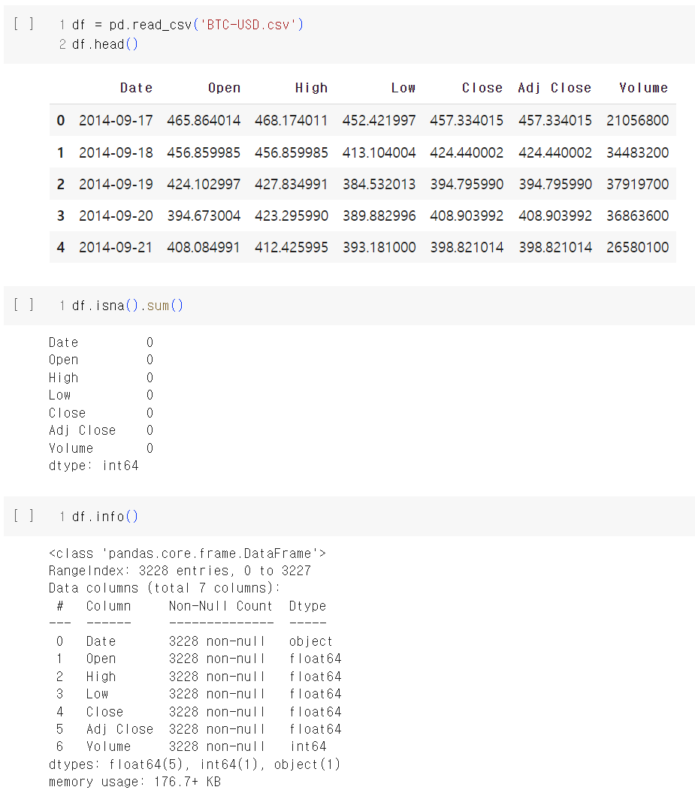
02. 프로젝트 과정
[데이터셋 확인]
먼저 데이터셋을 불러와,
데이터셋에 대한 정보 확인
- 결측치 없음
- Data열이 object 형식임

Slide 8
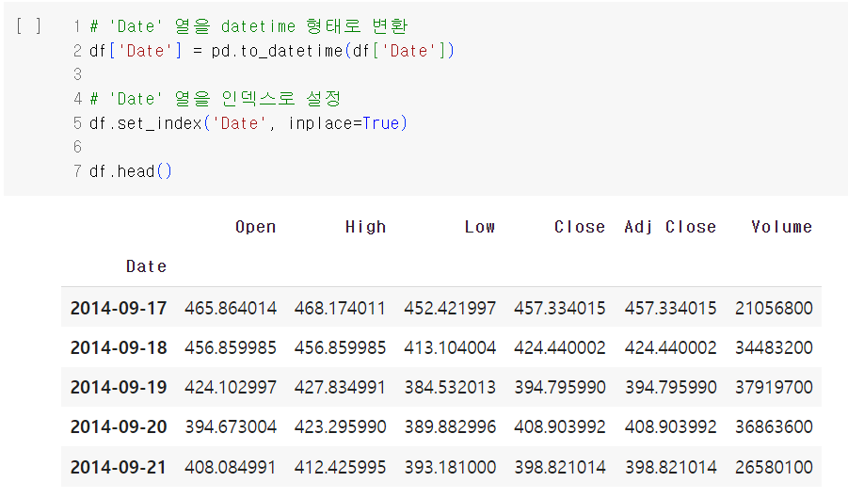
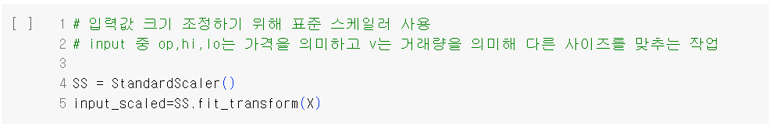
02. 프로젝트 과정
[전처리]
- Datetime 형태 변환
- 인덱스 설정
- Feature, target 변수 설정
- 표준 스케일러를 사용해 변수 간 사이즈 수정

Slide 9
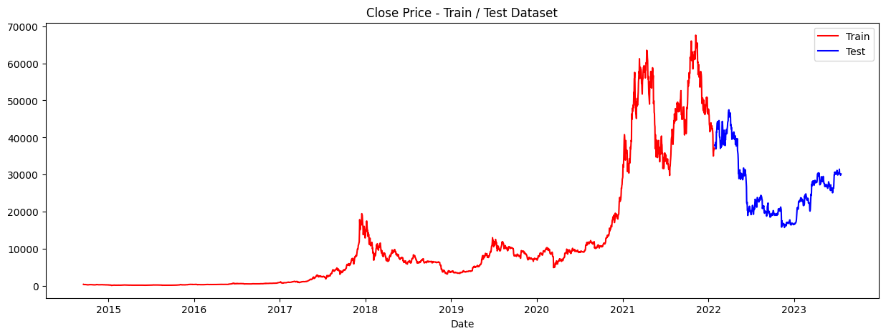
02. 프로젝트 과정
[데이터셋 분할]
- TimeSeriesSplit 이용해 시계열 데이터 분할
- 분할 결과, Train, Test dataset 비율이 83.33 : 16.67 로 나눔

Slide 10
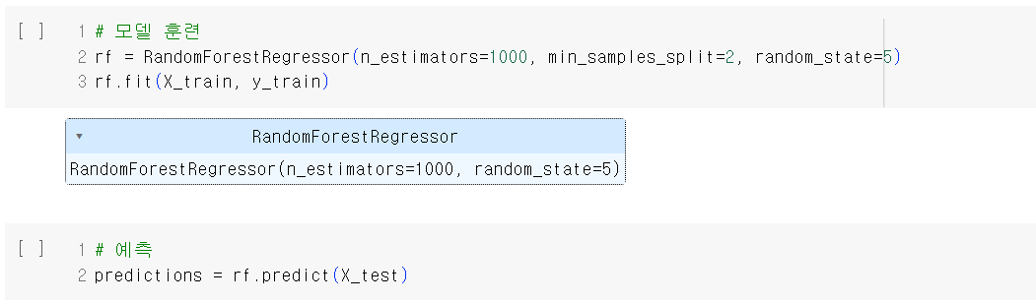
02. 프로젝트 과정
[모델링]
- Random Forest 모델
사용하여 예측 진행
- 정확도를 올리기 위해
파라미터, 노드, 변수 등
수정해가며 진행

Slide 11
03. 프로젝트 결과
코드 실행 결과

Slide 12
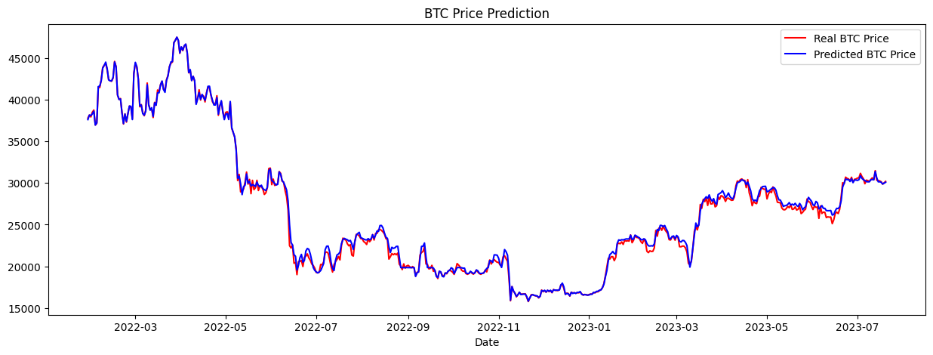
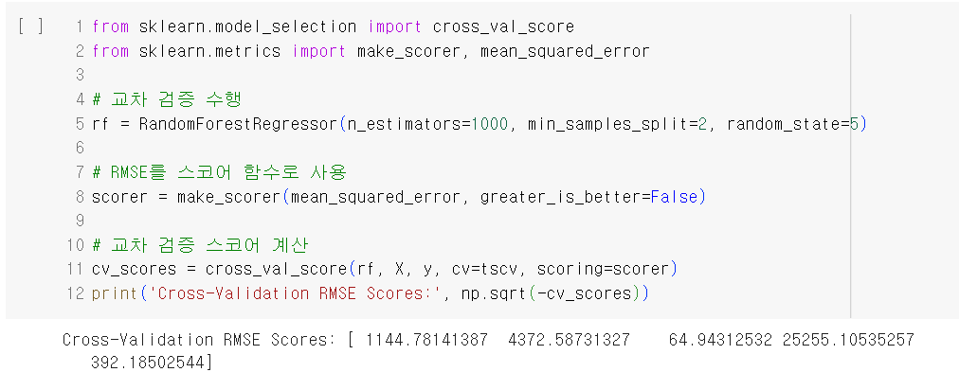
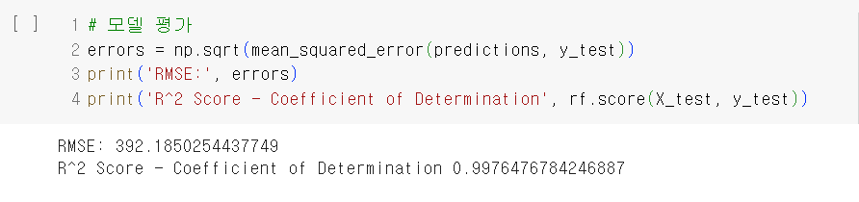
03. 프로젝트 결과
코드 실행 결과, 다음과 같은 성능을 보였다.

Slide 13
04. 느낀점
프로젝트, 스터디 하면서 느낀 점

Slide 14

04. 느낀 점
[박효정]
이번 스터디로 머신러닝을 처음 접해보아서 용어도 생소하고 어려운 점도 많았지만 교재를 공부하면서 다양한 머신러닝 모델의 원리에 대해 자세히 알게 되었습니다. 또한 매주마다 팀원들과 함께 과제를 해결하면서 많이 배울 수 있어 좋았습니다. 무엇보다 프로젝트를 준비하면서 모델을 직접 구현해 볼 수 있어서 유익한 경험이었습니다.
[김예진]
그동안 머신러닝을 공부하면서 헷갈리고, 어려웠던 개념들에 대해 스터디원들과 함께 공부하고 과제를 해결해 나가는 과정에서 많은 걸 배운 시간이었던 것 같습니다. 특히 프로젝트를 진행하면서 직접 모델을 돌려볼 수 있어 좋았습니다. 제가 많이 부족한데도 마지막까지 잘 따라와준 팀원들에게 감사드립니다.
[편민우]
머신러닝을 스스로 공부하다가 스터디로 함께 공부하니까 훨씬 이해하기 수월했습니다. 과제를 통한 실전 연습으로 많이 공부했으며, 부족한 점 또한 무엇인지 알게 되었습니다. 특히 프로젝트를 준비하면서 주제를 구상하고 그 주제에 따른 모델을 직접 구현해보니 이론에서 배웠던 내용을 실제 데이터에 적용하고 문제를 해결하는 과정이 좋은 경험이 되었던 것 같습니다.
[김지웅]
스터디를 통해 실제 프로젝트를 다루면서 머신러닝의 핵심을 효과적으로 이해할 수 있었습니다. 특히, 실전 경험이 부족한 나에게 다양한 예제와 코드를 통해 실무적인 능력을 키우는 데 큰 도움이 되었으며, 데이터 과학 분야에서의 자신감을 높이고 현업 적용 능력을 향상하는 중요한 경험이 되었던 것 같습니다. 함께 한 팀원분들에게 감사드립니다.
[홍소은]
직전 학기에 전공 수업에서 머신러닝에 대한 큰 틀을 잡았다면, 이번 스터디를 통해 세부적인 내용을 다지는 시간으로 느껴졌습니다. 혼자 학습하려고했다면 막막했겠지만 조 활동이 있었기에 더 열심히하며 버틸 수 있었으며 알던 내용은 다시한번 상기하고, 새로운 내용은 하나씩 알아가는 재미가 있었습니다. 또한 이번 스터디를 통해 나에게 부족했던게 무엇인지도 알게되었습니다. 특히 통계적인 접근이 부족함을 알게되었고, 이를 개선하기 위해 어떻게 해나가야 하는지가 이제는 새로운 과제가 된 듯 합니다. 꿋꿋이 버텨준 팀원분들 모두 수고하셨습니다!

Slide 15
THANK YOU

